Slide 1

Les clauses sociales de formation sous statut scolaire sur la région académique Nouvelle-Aquitaine Exemple de support de présentation de la MLDS, à adapter… (juin 2020)

Slide 2
Définition
La clause sociale de formation sous statut scolaire :
Est un dispositif spécifique permettant de lutter contre le décrochage scolaire
Permet la réalisation pour un jeune en situation de décrochage scolaire d’une période en immersion en entreprise, sécurisée par un double tutorat
Le parcours est conçu sur mesure, à partir d’une offre de parcours rédigée lors d’une réponse à un marché public.
Il nécessite une convention de stage dans un parcours de formation sécurisé et accompagné par la Mission de Lutte contre le Décrochage Scolaire (MLDS).

Slide 3
Ne pas confondre !
La clause sociale de formation sous statut scolaire avec d’autres dispositifs complémentaires :
La clause sociale d’Insertion
La clause sociale Handicap
La clause d’égalité Femme/Homme
Les marchés réservés auprès :
Du secteur de l’insertion par l’activité économique (SIAE)
Du Secteur du Travail Protégé et Adapté (STPA)

Slide 4
Un dispositif qui a vocation à se développer
Une idée originale : s’appuyer sur la commande publique pour permettre à des jeunes en situation de décrochage scolaire de réaliser des parcours en entreprise allant de la découverte à la confirmation d’un projet professionnel.
La Direction Générale de l’Enseignement Scolaire et la Mission des achats du ministère ont été les premiers à expérimenter cette clause sociale dite « de formation sous statut scolaire ».
- Cette initiative a reçu le Prix impulsion de l’Action administrative innovante en 2013.
- Elle est reconnue par la Direction des achats de l’Etat au titre de l’innovation sociale.

Slide 5
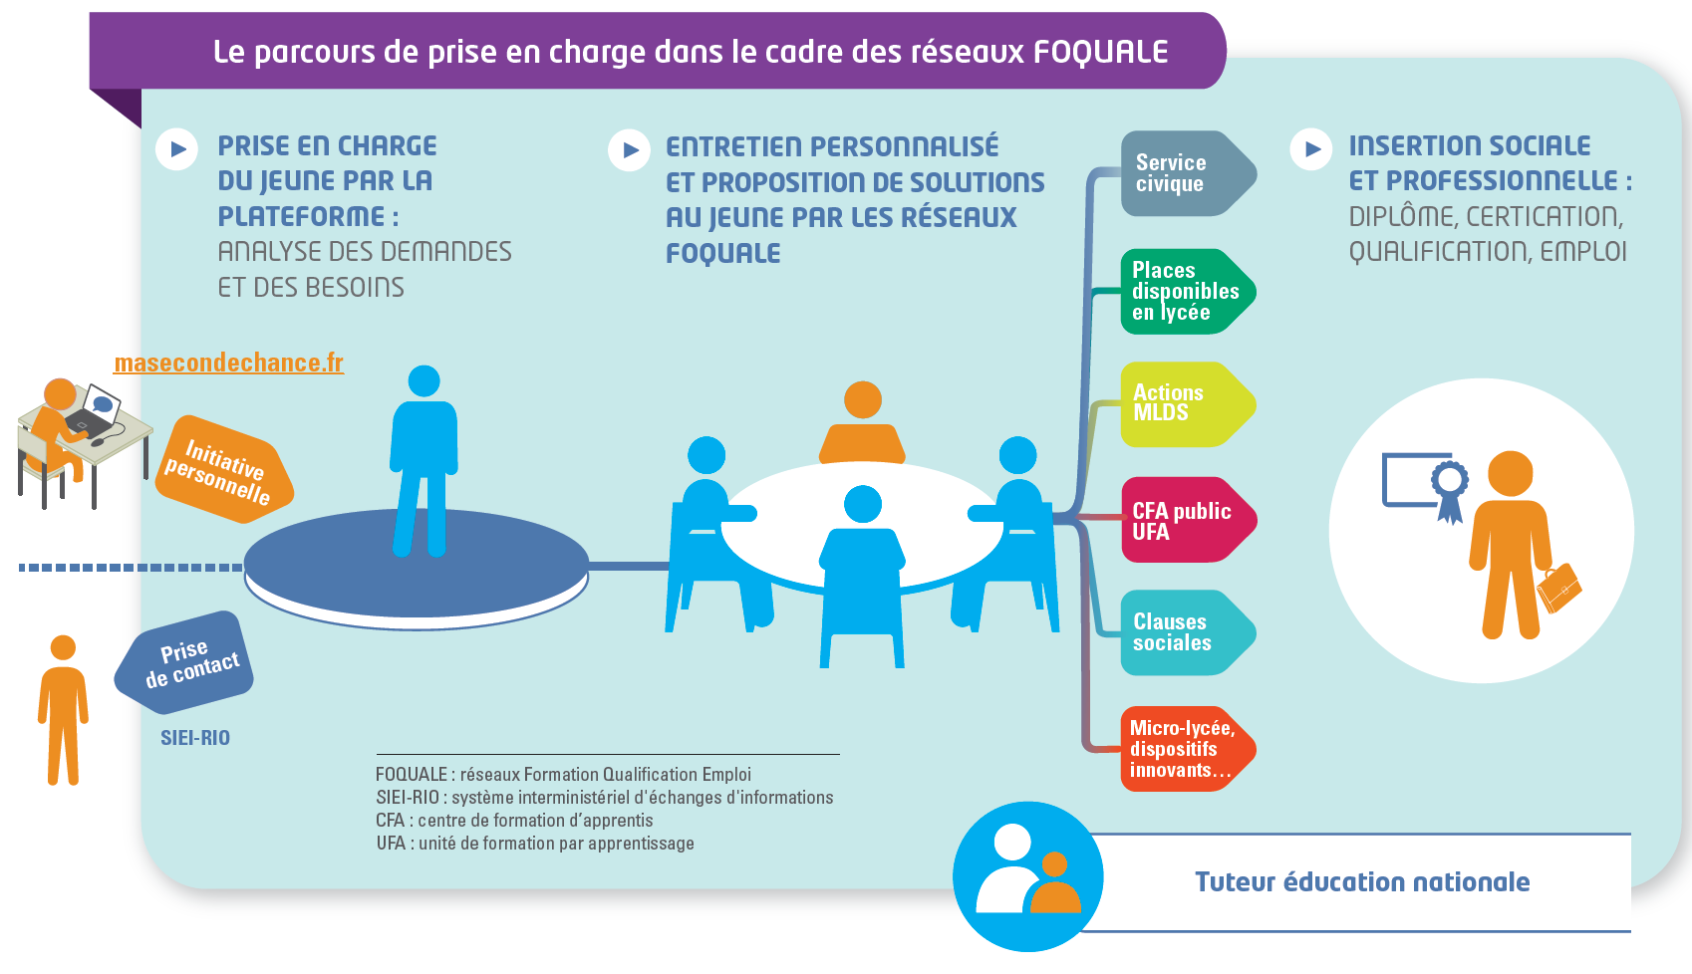
Un dispositif qui a vocation à se développer
Ce dispositif a dépassé son périmètre initial en devenant un dispositif national à partir de 2016.

Slide 6
Cadre juridique (législatif et réglementaire)
Textes de références : le code de la commande publique (CCP), notamment l’article L. 2112-2 (clause sociale)
Plan National d’Actions pour des Achats Publics Durables (PNAAPD) :
il fixe comme objectif pour 2020 qu’au moins 25% des marchés passés au cours de l’année comprennent au moins une disposition à caractère social.

Slide 7
Objectif : un parcours scolaire et professionnel…
Permettre à un jeune en situation de décrochage scolaire de :
Suivre un parcours de formation dans le monde de l’entreprise
Découvrir le monde de l’entreprise et/ou construire/confirmer un projet scolaire et professionnel
A l’issue du parcours, possibilité de reprendre une formation initiale ou insertion dans le monde du travail (ex : contrat d’apprentissage, CDD…).

Slide 8
Public visé
Les jeunes entre 15 et 25 ans identifiés par les PSAD et/ou inscrits sur une action MLDS.
Pendant toute la durée du parcours, le jeune bénéficiaire est sous statut scolaire.

Slide 9
Clauses sociales de formation sous statut scolaire
Les publics inscrits sur les actions MLDS sont éligibles aux clauses sociales, en tant que jeunes ayant un faible niveau de formation ou rencontrant des difficultés particulières d’insertion.
Dans le cadre de la commande publique, les acheteurs ont l’obligation d’insérer des dispositions à caractère social. Dans ce contexte, les clauses sociales de formation sont un levier de mise en œuvre de cette obligation. Les acheteurs par le biais de leur contact avec les entreprises, peuvent obtenir d’elles la réalisation de parcours de formation via une obligation contractuelle.

Slide 10
Les étapes : préparation du parcours…
L’acheteur prend contact avec la MLDS (Partenariat)
L’acheteur insère la clause dans ses marchés.
Les entreprises candidates remplissent une « fiche entreprise », où sont listées les missions pouvant être confiées au jeune.
Pour chaque marché concerné : l’acheteur déclare sur la plateforme de suivi du ministère de l’éducation nationale l’offre de parcours de l’entreprise titulaire.
=> Réception de l’offre de parcours par la MLDS.

Slide 11
Les étapes : réalisation du parcours…
Une fois l’offre de parcours réceptionnée, la MLDS :
entre en contact avec l’entreprise
identifie un jeune
désigne un tuteur MLDS :
Préparation du jeune (entretien de situation, préparation de la réunion de présentation, CV et LM…).
Réunion de présentation en entreprise (adaptation des missions, modalités pratiques, rencontre du tuteur entreprise…).
Suivi durant toute la durée du parcours en entreprise.
Réalisation d’un bilan croisé de fin de parcours et étude des suites possibles avec le tuteur entreprise.

Slide 12
Compléments pratiques…
- Une convention de stage tripartite doit être obligatoirement signée.
- Le tuteur MLDS et le tuteur entreprise gardent un contact régulier.
- Ils rédigent un bilan croisé de fin de parcours. Ce bilan est remis à l’acheteur, ce qui lui permet de s’assurer que la clause sociale a bien été réalisée : ce document a une valeur juridique.
- Une fois le bilan réalisé, le tuteur pédagogique fait le point avec le jeune et explore avec l’entreprise toutes les possibilités de retour en formation ou d’accès à l’emploi.

Slide 13
Les personnes constituant le dispositif de clause sociale sont :
Le jeune bénéficiaire de la clause et son responsable légal
L’équipe pédagogique (le coordonnateur MLDS, le tuteur MLDS)
L’entreprise titulaire du marché (un tuteur entreprise)
L’équipe d’achat (acheteur/prescripteur)
La coordination de région académique MLDS

Slide 14
Le parcours
Il peut durer de 1 mois - 150h (découverte du monde de l’entreprise), 2 ou 3 mois - 300h à 450h (travail sur le projet professionnel), les parcours les plus longs peuvent aller jusqu’à 6 mois soit 900h.
Chacune des étapes peut se dérouler dans une entreprise différente.
La durée du parcours dépend du montant prévisionnel du marché.
La clause sociale est une condition d’exécution du contrat.
L’accompagnement proposé par la MLDS permet de créer du lien avec l’entreprise.

Slide 15
Un exemple de clause sociale de formation sous statut scolaire sur l’académie de Bordeaux Année 2018

Slide 16
Rectorat de Bordeaux
Dans le cadre de l’appel d’offres « Sécurité Incendie Assistance aux Personnes », une clause sociale a été intégrée.
Elle a pu bénéficier à un jeune inscrit au PAPS d’un lycée Bordelais. Ainsi, Louis a réalisé 2 périodes de stage au niveau de la sécurité du Rectorat de Bordeaux entre février et juin 2018.
Ce jeune a confirmé son projet professionnel, s’est créé un réseau et a validé le CAP Agent de Sécurité en candidat individuel.

Slide 17
Fiche Entreprise relative à la clause sociale de formation sous statut scolaire -
Mission de Sécurité incendie et d’assistance à personnes – Rectorat de Bordeaux
Conditions d’accueil ? (livret d’accueil, poste de travail, tickets restaurants, transports…) | La personne disposera du livret d’accueil de l’entreprise, les explications liées au poste de travail, il aura droit aux tickets restaurants ainsi qu’à la prise en charge à 50% des frais de transport en commun.
Tenue fournie ? (si les activités le nécessitent) | Une tenue complète d’agent de sécurité incendie et d’assistance à personne.
Tâches/activités* pressenties pour le jeune bénéficiaire de la clause sociale ? | - Appliquer les consignes de sécurité - Appliquer et faire appliquer les consignes en cas d’alarmes - Lire et manipuler les systèmes de sécurité incendie - Procéder à la mise en œuvre des moyens de secours et à la mise en sécurité des personnes, des matériels et de l’infrastructure - En cas de besoin : contacter, accueillir, guider et renseigner les services de secours - Renseigner à jour la main courante informatique - Procéder aux vérifications réglementaires liées à la sécurité incendie - Effectuer des rondes de sécurité incendie - Effectuer des rondes de surveillance Toutes ces missions seront en doublon avec l’agent titulaire du poste*.
Tâches/activités* pressenties nécessitant des déplacements ? | Aucune tâche ne nécessitera des déplacements

Slide 18
Un exemple de clause sociale de formation sous statut scolaire sur l’académie de Poitiers Année 2017

Slide 19
Marché de la restauration des façades des cours intérieures du MENESR
Lieu du stage : entreprise ASSELIN, THOUARS (Deux-Sèvres) - Menuiserie
Un parcours de 2 mois (soit 300h) a été proposé au jeune Jérémy, scolarisé dans un collège. Après sa troisième Jérémy ne parvenait pas à trouver sa voie, après un essai en CAP ATMFC (Assistant technique en milieux familial et collectif). Il a finalement intégré le Pôle de la MLDS et effectué plusieurs stages dans des domaines très différents afin d’affiner son projet professionnel.
Le parcours de clause sociale sous statut scolaire, en menuiserie, réalisé dans l'entreprise ASSELIN de Thouars, a été pour lui une réelle opportunité.
La formation proposée s’est déroulée en alternant des temps de cours au sein du pôle de la MLDS, deux jours par semaine, accompagnés par la coordonnatrice de la mission de lutte contre le décrochage scolaire, et des temps en entreprise, les trois autres jours.
Le jeune a pu reprendre confiance et confirmer son projet professionnel ; il a finalement été accepté en apprentissage dans une entreprise de menuiserie.

Slide 20
MLDS - Partenariat avec la Plateforme régionale des achats (PFRA) Nouvelle-Aquitaine
La plateforme régionale des achats de l’État (PFRA), est chargée du pilotage régional des achats et de la mise en œuvre de la politique achat décidée, au niveau national, par le service des achats de l’État (SAE).
Elle a pour rôle d’assurer le relais entre la DAE et les services territoriaux de l’État ; à ce titre, elle anime un réseau régional de correspondants achat dans tous les domaines des achats de l’État (hors achats de défense et sécurité).

Slide 21
MLDS - Partenariat avec la Plateforme régionale des achats (PFRA) Nouvelle-Aquitaine
1ère rencontre avec les acheteurs de la PFRA en novembre 2018 pour présenter la démarche, le rôle de la MLDS, le public accompagné.
2ème rencontre en audio conférence avec le Ministère en janvier 2019 pour affiner les réponses et étudier l’intégration de clauses sociales dans les marchés.
3ème étape : en mars 2019, sollicitation de la coordination académique MLDS pour avis sur la clause sociale de formation intégrée sur plusieurs marchés.

Slide 22
MLDS - Partenariat avec la Plateforme régionale des achats (PFRA) Nouvelle-Aquitaine
Les marchés concernés pour 2020 :
Marché de réservations de places en crèches
Marché pour l’entretien des espaces verts
Marché de blanchisserie

Slide 23
MLDS - Partenariat avec le SGAMI (secrétariat général pour l’administration du ministère de l’intérieur) de Nouvelle-Aquitaine
Plusieurs marchés de nettoyage sont concernés pour 2020 sur différents locaux. La clause sociale est notamment intégrée sur des fonction support.

Slide 24
Clauses sociales de formation sous statut scolaire
Phase amont (préparation de la stratégie d’achat)
Côté acheteur : analyse du marché fournisseur (veille) et élaboration des stratégies d’achats. Programmation.
Construction de chaque marché
Côté acheteur : pour chaque marché : définition des besoins, rédaction des pièces de consultation et contractuelles, choix de la procédure, choix des critères de jugement des offres.
Rôle de la MLDS : si nécessaire, aide à la décision d’insérer ou non la clause sociale de formation, mais surtout application de ce qui a été décidé en phase amont (cf. partenariat).
Phase de publicité
Côté acheteur : suivi d’exécution du contrat.
Rôle de la MLDS : rencontrer l’acheteur pour un premier contact (présentation de la MLDS, de son organisation, des stages recherchés (comptabilité, administration, informatique, logistique…) / se faire présenter les objets de marchés récurrents pouvant être éligibles à la clause sociale. Fixer les termes d’un partenariat.
Exécution des prestations
Côté acheteur : choix du ou des titulaire(s). Après la notification, l’offre sociale de l’entreprise est transmise à la MLDS via la plateforme de suivi des clauses sociales de formation
Rôle de la MLDS : prise en charge de la clause sociale, proposition d’au moins un profil (négociation : adaptation de l’offre de formation au profil retenu), entrée du jeune en entreprise (réunion de présentation) et suivi du parcours => Réalisation d’un bilan croisé de fin de parcours.
Rôle de la MLDS : une fois le parcours déclaré : prendre contact avec l’entreprise, rechercher le ou les profils adaptés, dans un délai raisonnable (en tout état de cause, dans les délais contractuels).

Slide 25
Clauses sociales de formation sous statut scolaire : une réelle opportunité
Grâce aux relations avec les acheteurs, la MLDS pourra accéder à d’autres secteurs d’activité.
Les clauses sociales permettent à l’Education nationale de travailler avec de nouveaux partenaires, un véritable vivier d’entreprises et de proposer à des jeunes en décrochage scolaire d’établir un lien avec le monde de l’entreprise.

Slide 26
Où chercher l’information ?
- Sur le site d’information de la clause sociale de formation : adresse du site à insérer
- Sur le site du Ministère de l’Education nationale et de la Jeunesse :
https://www.education.gouv.fr/la-clause-sociale-de-formation-sous-statut-scolaire-dans-les-marches-publics-41543

Slide 27
Réalisé par Émilie DUPONT
Coordinatrice académique Mission de lutte contre le décrochage scolaire
emilie.dupont@ac-bordeaux.fr
Avec la collaboration de Corinne LONDEIX
Coordinatrice académique Mission de lutte contre le décrochage scolaire
corinne.londeix@ac-limoges.fr
Et de Catherine DAMBRINE
Déléguée académique Prévention
du décrochage / Insertion
catherine.dambrine@ac-poitiers.fr

